Slide 1


Slide 2


Slide 3

Notes:
TEMA 03
A BUSCA PELA LIBERDADE

Slide 4
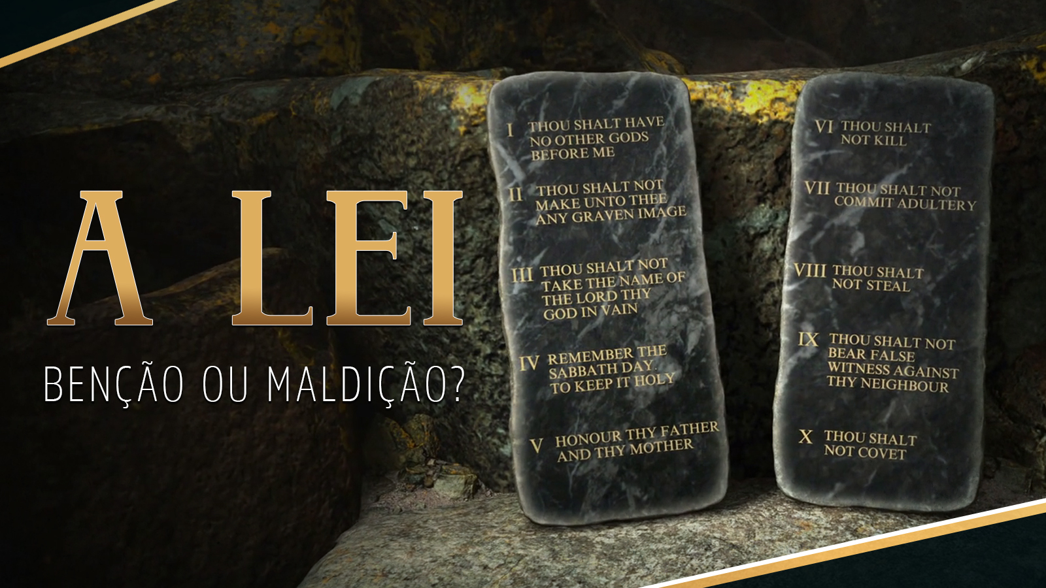
Notes:
Você acha que lei e graça combinam? Que funções desempenha a lei? A lei é uma bênção ou uma maldição? A lei pode tirar a sua liberdade? A palavra lei, soa um tanto forte para alguns. Porém, se compreendida em sua origem e propósitos, a lei divina é completa de benefícios para cada um de nós.

Slide 5

Notes:
A LEI DA LIBERDADE

Slide 6
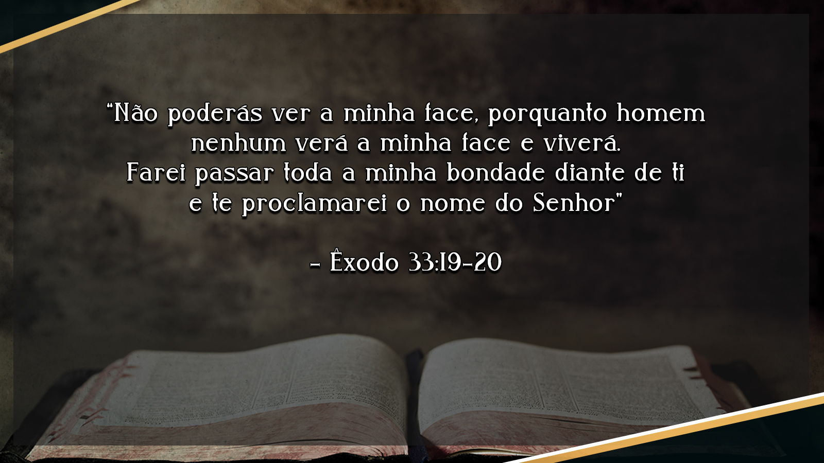
Notes:
“Não poderás ver a minha face, porquanto homem nenhum verá a minha face e viverá. Farei passar toda a minha bondade diante de ti e te proclamarei o nome do Senhor”. Êxodo 33:19 e 20.

Slide 7

Notes:
A lei de Deus é o reflexo de Seu caráter, e isto realmente é um ponto de inestimável valor. Os atributos da Divindade são apresentados pela Bíblia em situações variadas. Quando Moisés rogou a Deus para ver Sua face, o Senhor lhe respondeu: “Não poderás ver a minha face, porquanto homem nenhum verá a minha face e viverá. Farei passar toda a minha bondade diante de ti e te proclamarei o nome do Senhor”. Êxodo 33:19 e 20.

Slide 8
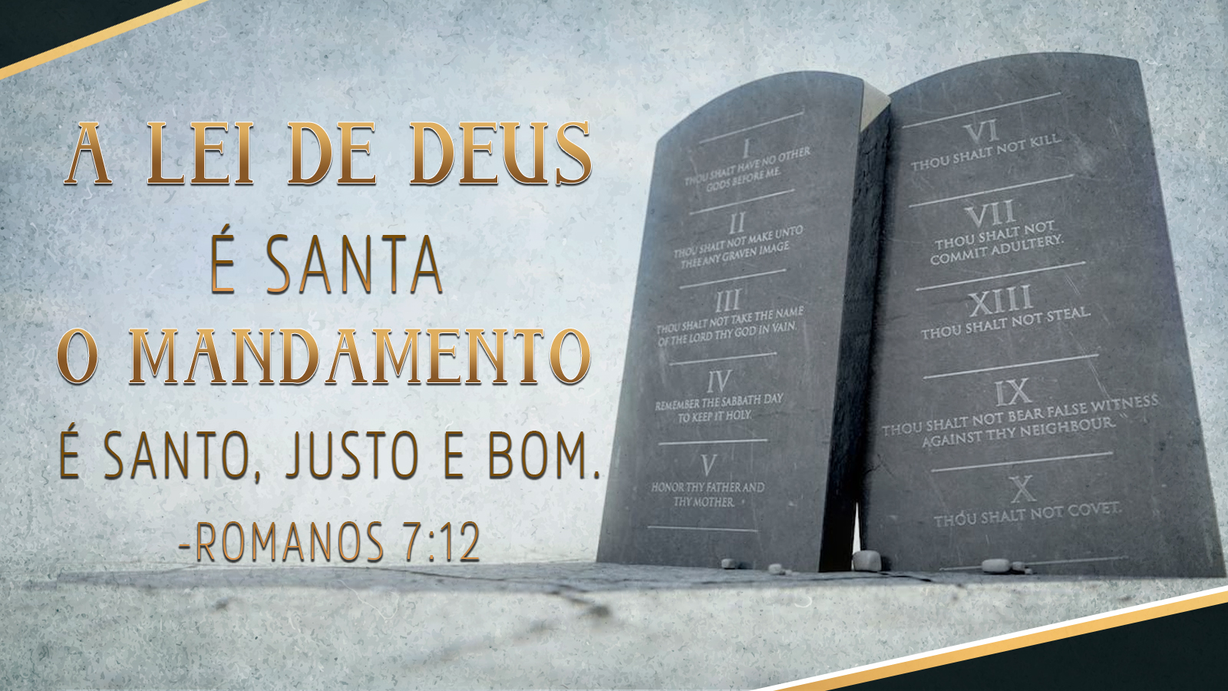
Notes:
O apóstolo Paulo declara em sua carta aos Romanos no capítulo 7 e no verso 12, que a “lei de Deus é santa, e o mandamento santo, justo e bom”. Na poesia de Davi encontrada no Salmo 19:7 e 8 nós lemos: “A lei do Senhor é perfeita e restaura a alma; o testemunho do Senhor é fiel e dá sabedoria aos simples”. Os preceitos do Senhor são retos e alegram o coração; o mandamento do Senhor é puro e ilumina os olhos”. Encontramos nessas duas citações, vários desses atributos. Isto estabelece finalmente o fato de que a lei de Deus é o reflexo de Seu caráter.

Slide 9
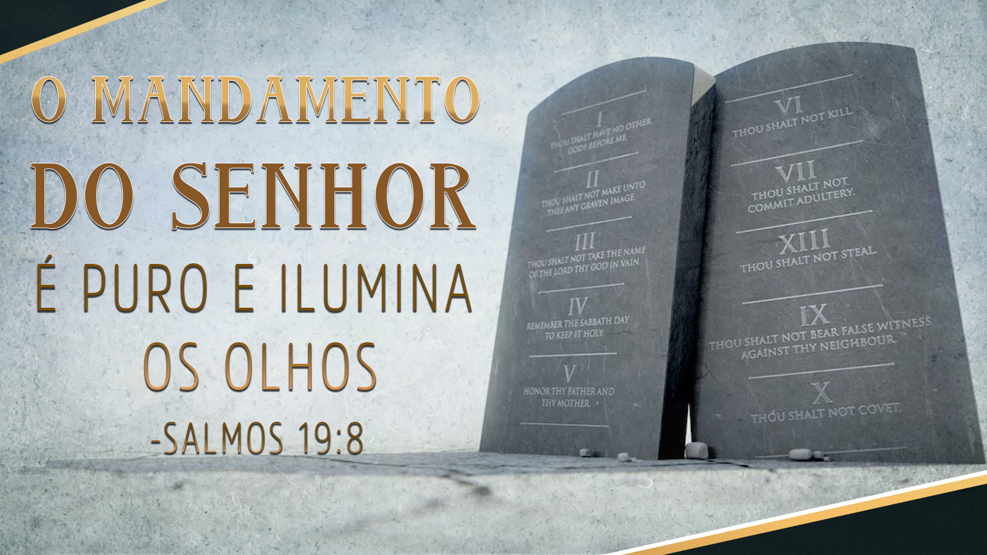
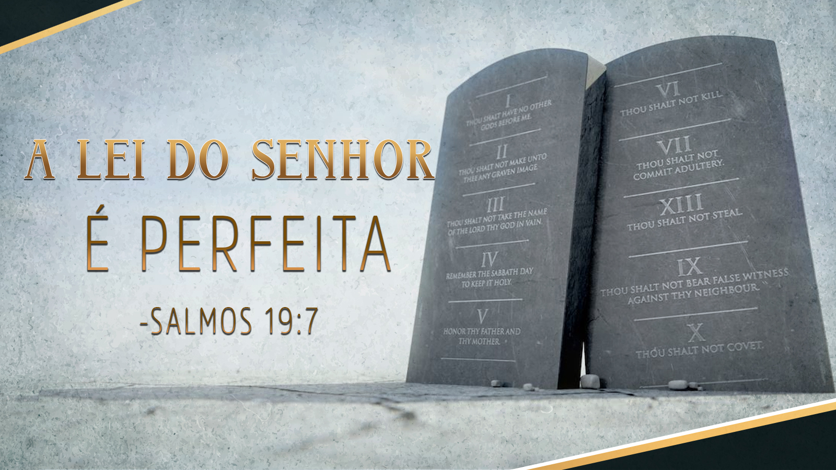
Notes:
O apóstolo Paulo declara em sua carta aos Romanos no capítulo 7 e no verso 12, que a “lei de Deus é santa, e o mandamento santo, justo e bom”. Na poesia de Davi encontrada no Salmo 19:7 e 8 nós lemos: “A lei do Senhor é perfeita e restaura a alma; o testemunho do Senhor é fiel e dá sabedoria aos simples”. Os preceitos do Senhor são retos e alegram o coração; o mandamento do Senhor é puro e ilumina os olhos”. Encontramos nessas duas citações, vários desses atributos. Isto estabelece finalmente o fato de que a lei de Deus é o reflexo de Seu caráter.

Slide 10
Notes:
O apóstolo Paulo declara em sua carta aos Romanos no capítulo 7 e no verso 12, que a “lei de Deus é santa, e o mandamento santo, justo e bom”. Na poesia de Davi encontrada no Salmo 19:7 e 8 nós lemos: “A lei do Senhor é perfeita e restaura a alma; o testemunho do Senhor é fiel e dá sabedoria aos simples”. Os preceitos do Senhor são retos e alegram o coração; o mandamento do Senhor é puro e ilumina os olhos”. Encontramos nessas duas citações, vários desses atributos. Isto estabelece finalmente o fato de que a lei de Deus é o reflexo de Seu caráter.

Slide 11
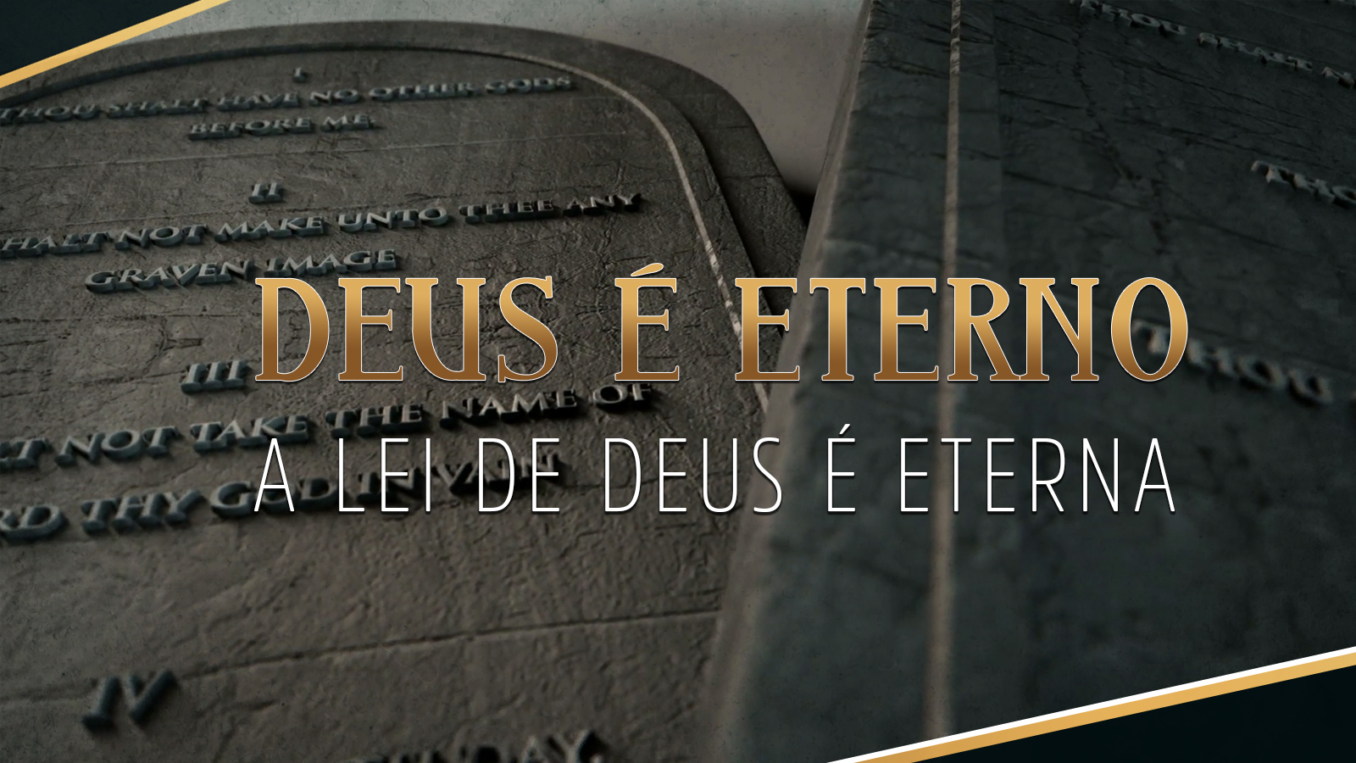
Notes:
Sendo Deus, eterno, logo Sua lei é também eterna. Assim, dizer ou afirmar que a lei de Deus surgiu no Monte Sinai é muito comprometedor. No Monte Sinai, o Senhor deu Sua lei por escrito, a um povo, cuja sensibilidade espiritual estivera em declínio pelos muitos anos de escravidão.

Slide 12

Notes:
É bom esclarecer que justamente ao tempo que a história comprova o surgimento da escrita alfabética, ou seja, por volta do ano 1450 AC, é que Deus assim se manifestou, dando por escrito, algo que já existia e era conhecido.

Slide 13
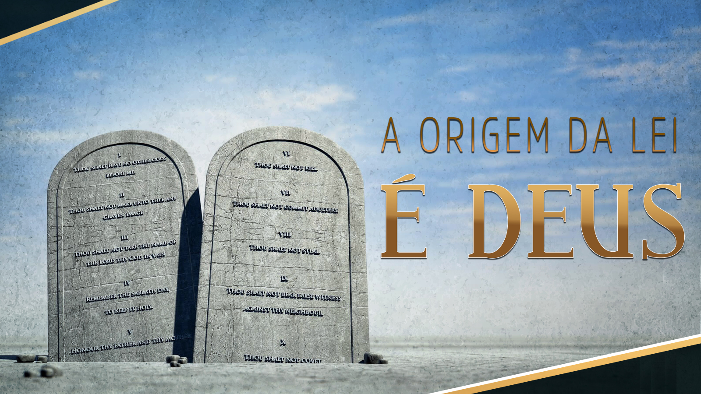
Notes:
Homens como Enoque, Noé e Abraão foram fiéis, leais e obedientes a Deus, Eles obedeceram ao que? No que foram leais e fiéis? É claro e lógico que assim procederam em relação aos preceitos divinos. Desta maneira, afirmamos que a lei se originou com o próprio Deus. Não só ela é eterna no tocante ao tempo de sua origem, como o é também quanto ao tempo de duração.

Slide 14


Notes:
A lei de Deus revela a vontade de Deus. Em sua simplicidade os Dez Mandamentos são amplos e abrangentes. No entanto, apresentam o padrão moral de conduta para a humanidade, padrão este, idealizado pelo próprio Deus.

Slide 15

Notes:
Eles definem nosso relacionamento com Deus, o Criador, bem como orientam o relacionamento com os nossos semelhantes. A Lei desempenha um papel fundamental na vida das pessoas, tendo em vista seu bem-estar.

Slide 16
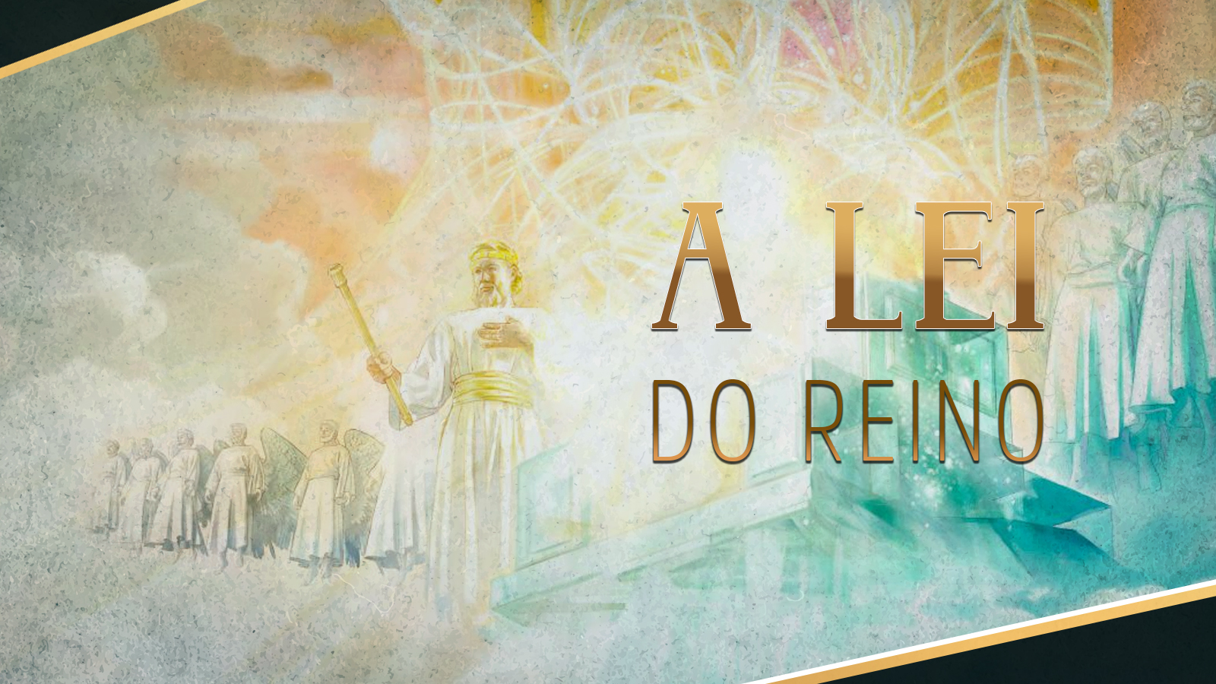
Notes:
A LEI DO REINO

Slide 17
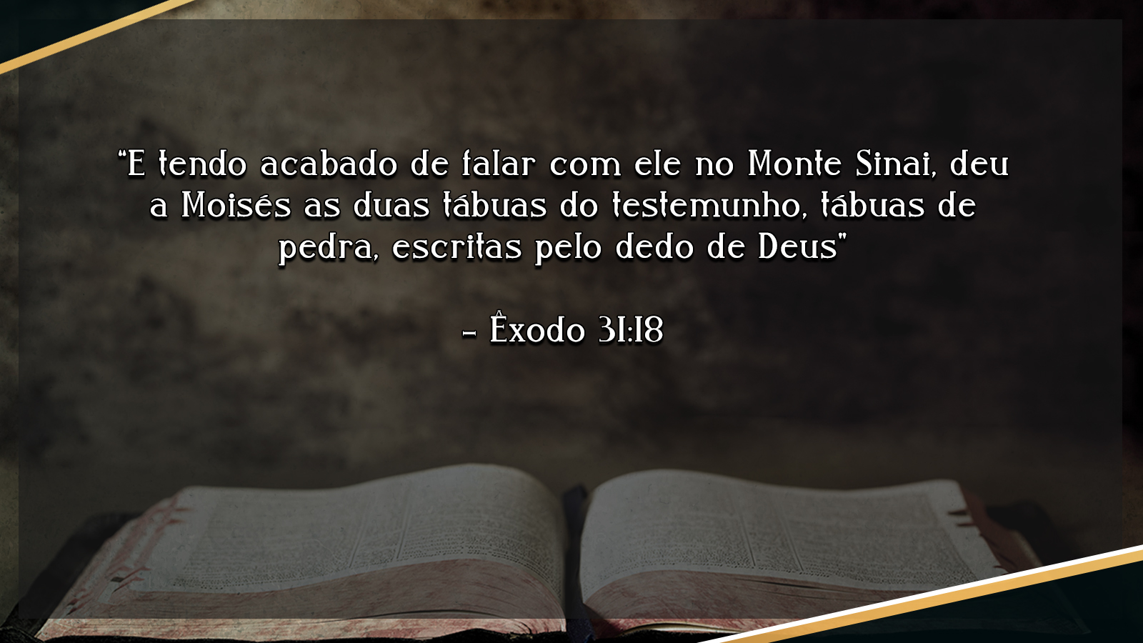
Notes:
“E tendo acabado de falar com ele no Monte Sinai, deu a Moisés as duas tábuas do testemunho, tábuas de pedra, escritas pelo dedo de Deus”.

Slide 18
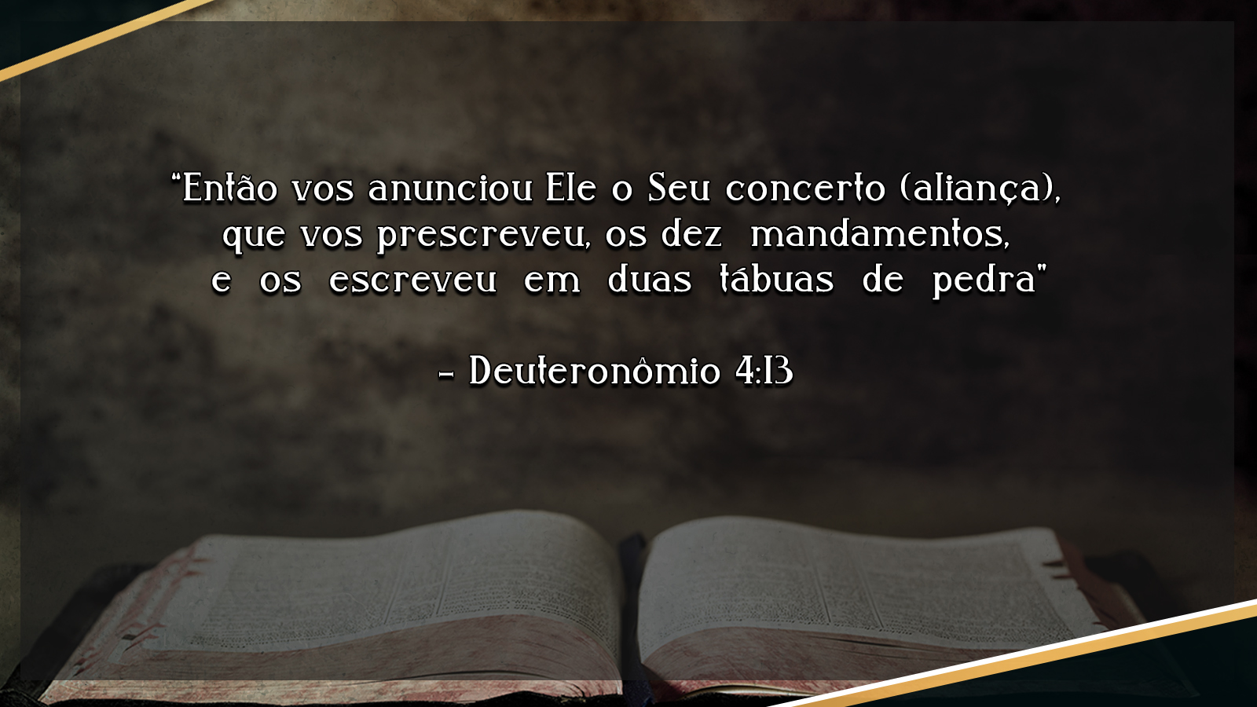
Notes:
A Lei é a base do Concerto Divino. Num discurso onde exortava o povo à obediência, Moisés assim se referiu à lei de Deus: “Então vos anunciou Ele o Seu concerto (aliança), que vos prescreveu, os dez mandamentos, e os escreveu em duas tábuas de pedra”. Deuteronômio 4:13.

Slide 19

Notes:
A base da aliança divina com Seus filhos fiéis, naquele dia, como hoje, estava nos Dez Mandamentos. Vivendo segundo esse padrão de vida, Deus se comprometia em dar bênçãos e prosperidade aos que Lhe fossem fiéis. Sendo a base do concerto divino, Deus gravou-a com Seu próprio dedo em tábuas de pedra. Êxodo 31:18 diz: “E tendo acabado de falar com ele no Monte Sinai, deu a Moisés as duas tábuas do testemunho, tábuas de pedra, escritas pelo dedo de Deus”.

Slide 20

Notes:
Uma outra coisa importante para saber é que: a lei de Deus estabelece o padrão de justiça, pela qual cada um de nós será julgado. Tiago menciona isto da seguinte maneira: “Falai de tal maneira, e de tal maneira procedei como aqueles que hão de ser julgados pela lei da liberdade”. Tiago 2:12.

Slide 21
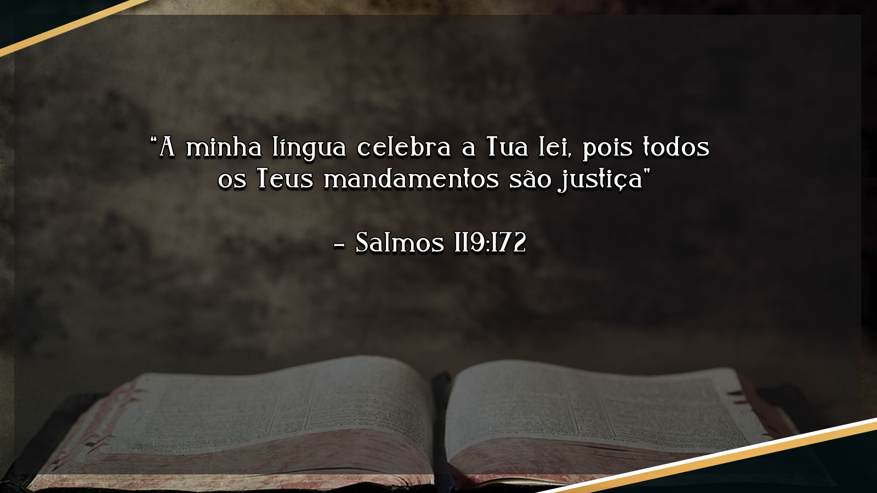
Notes:
Enaltecendo a lei de Deus, assim se expressou o Salmista; “A minha língua celebra a Tua lei, pois todos os Teus mandamentos são justiça”. Salmo 119:172

Slide 22

Notes:
Embora nossa consciência nos diz que devemos proceder de modo correto, ela não nos diz o que é correto. Somente uma consciência aferida com o excelente padrão divino, pode impedir que caiamos em pecado. E não nos esqueçamos do conselho do sábio: “Teme a Deus e guarda os Seus mandamentos, porque este é o dever de todo homem. Porque Deus há de trazer a juízo todas as obras que estão escondidas, quer sejam boas, quer sejam más”. Eclesiastes 12:13 e 14.

Slide 23
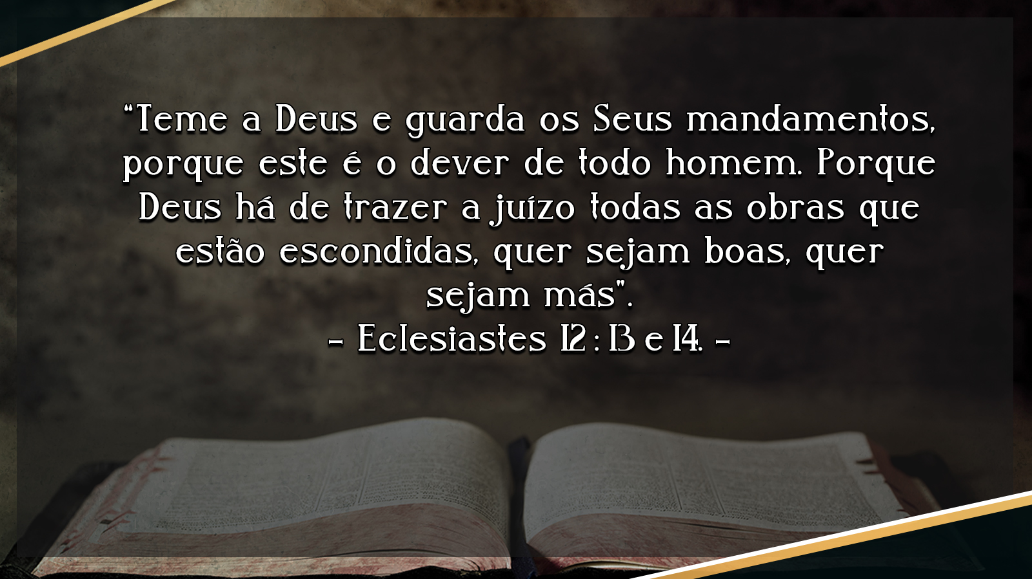

Slide 24

Notes:
A lei funciona como um espelho. Ela mostra os defeitos e falhas de nosso caráter que contrastam com o perfeito caráter de Deus. O apóstolo Paulo afirma que “pela lei vem o pleno conhecimento do pecado”. Romanos 3:20.

Slide 25
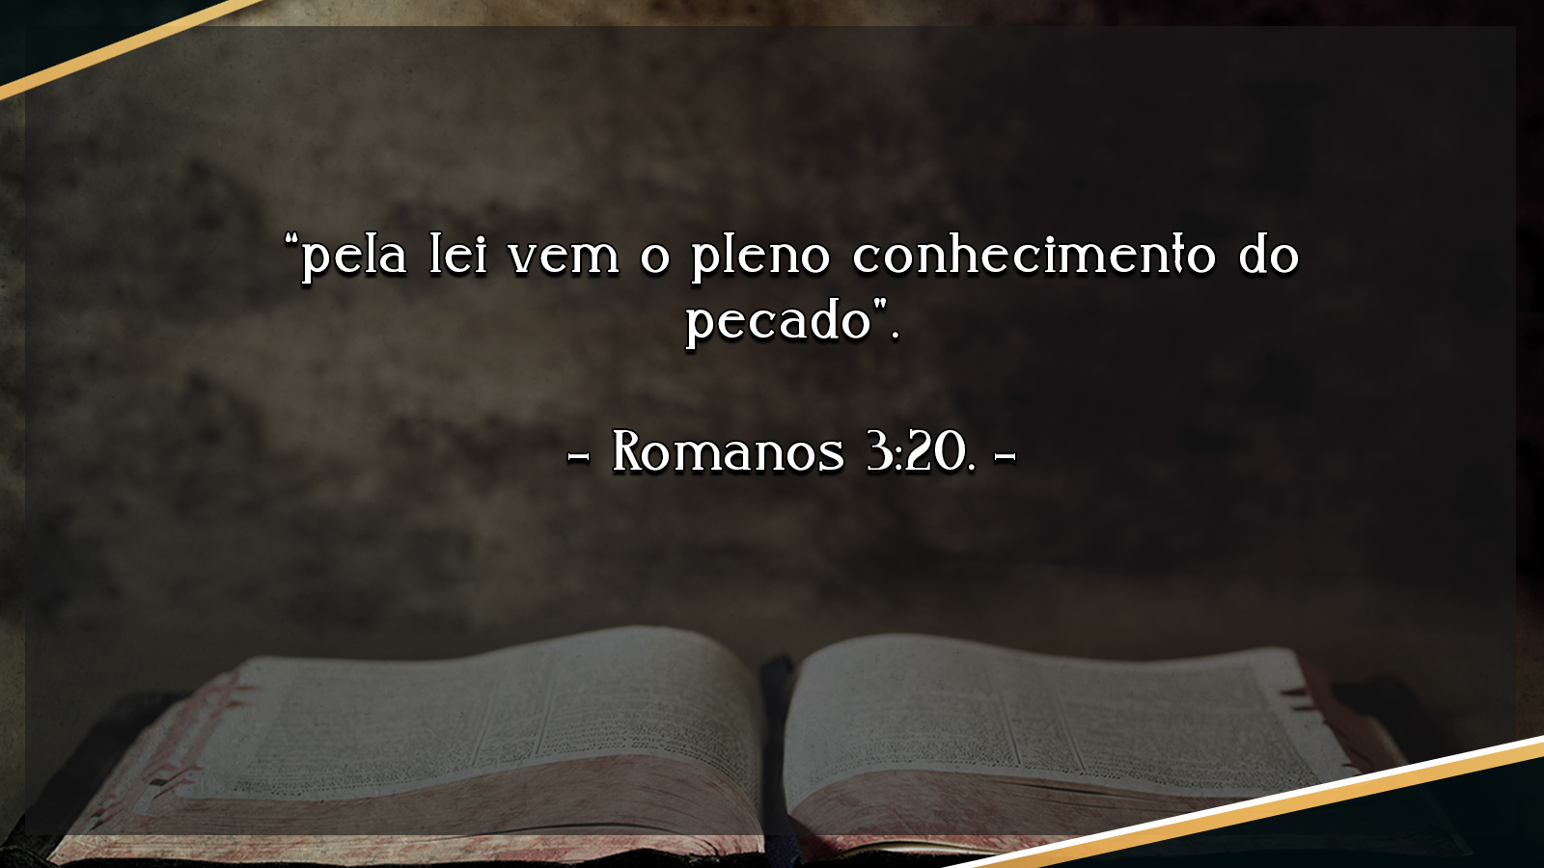

Slide 26

Notes:
É pela lei e seus santos preceitos que podemos perceber através da atuação do Espírito Santo, que nossa vida não se harmoniza com a vontade de Deus. A lei não salva, mas torna-se um instrumento através do qual, o Espírito Santo utiliza-se para convencer-nos do pecado.

Slide 27

Notes:
Apontando a nossa condição de pecadores, a lei não pode nos salvar, mas nos apresenta o autor da mesma, Aquele que está pronto a perdoar e redimir. Desta maneira, a lei nos indica a Jesus, a fim de que recebamos a salvação. Foi nesse sentido que Paulo chamou a lei de “aio” para nos conduzir a Cristo, a fim de que fôssemos justificados por fé”. Gálatas 3:24.

Slide 28
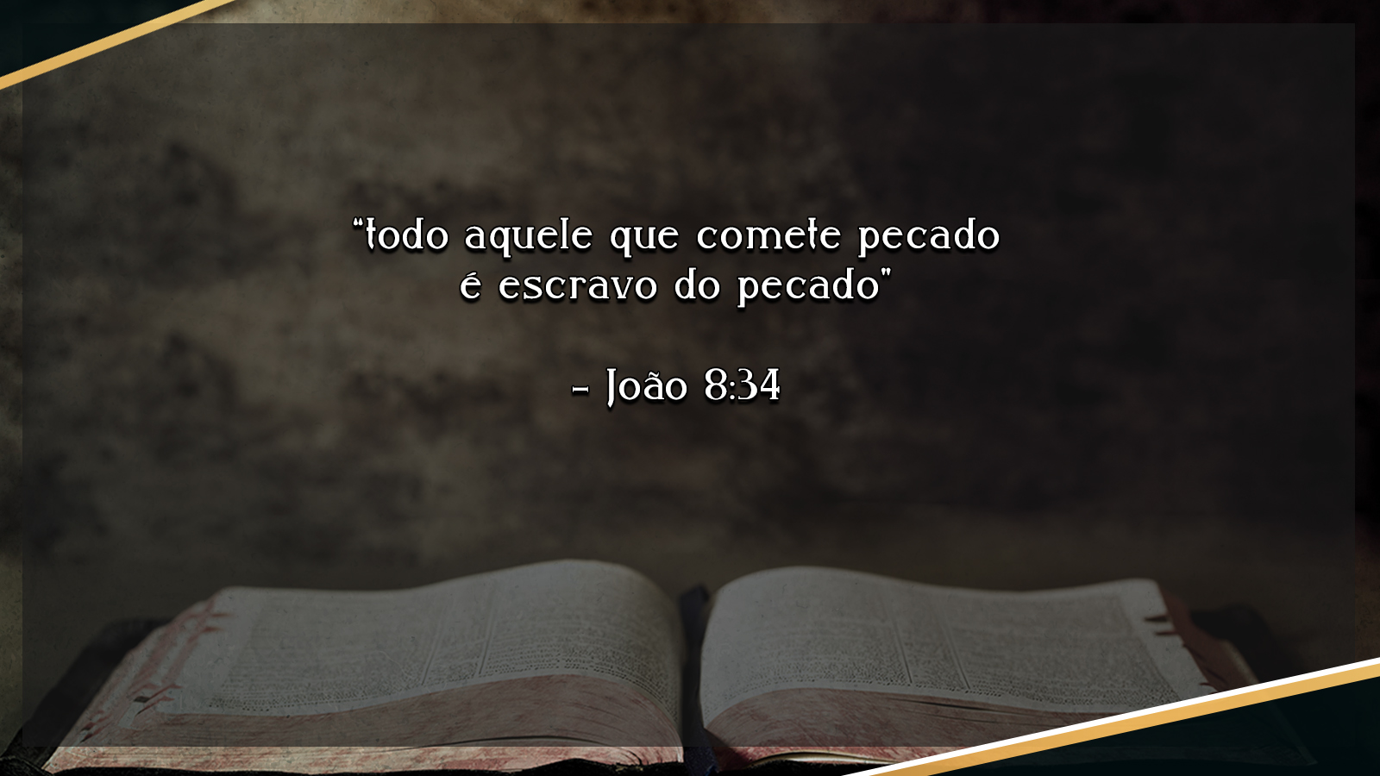
Notes:
Jesus disse que “todo aquele que comete pecado é escravo do pecado”. São João 8:34. Quando transgredimos a lei de Deus não nos achamos em liberdade. Viver segundo os limites da lei de Deus significa liberdade das garras cruéis do pecado que escraviza e destroe. Viver de acordo com a lei de Deus, liberta-nos das amargas consequências do pecado.

Slide 29
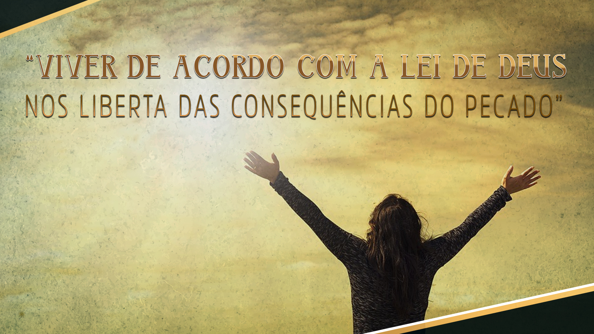
Notes:
Viver segundo os limites da lei de Deus significa liberdade das garras cruéis do pecado que escraviza e destroe. Viver de acordo com a lei de Deus, liberta-nos das amargas consequências do pecado.

Slide 30
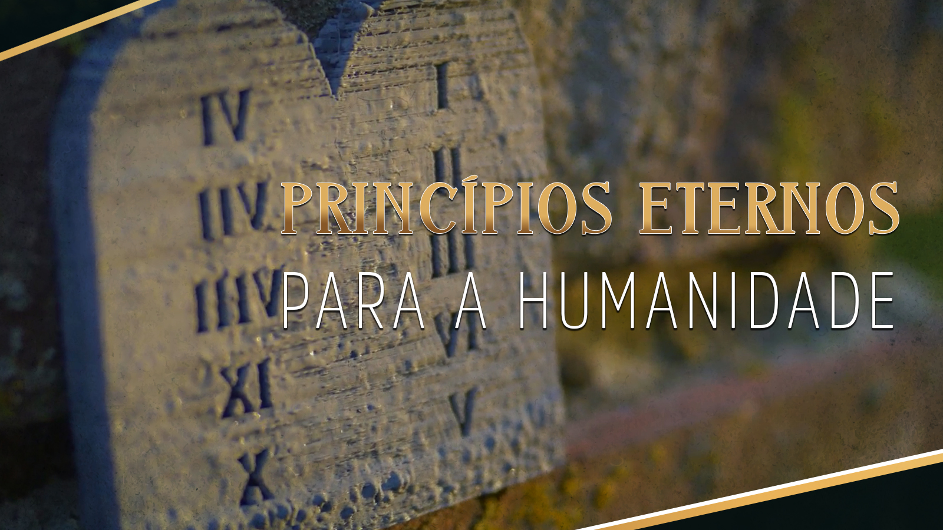
Notes:
Os Dez Mandamentos representam um resumo de todos os princípio corretos e aplicáveis à toda humanidade em todos os tempos. Eles são muito mais que simplesmente uma série de proibições.

Slide 31

Notes:
CONCLUSÃO Atrás de um não de Deus há sempre uma bênção. Você pode estar pensando que a Lei de Deus é muito proibitiva. Porém as proibições contidas nos Mandamentos, são a garantia de segura felicidade na obediência.

Slide 32

Notes:
Que todos nós sejamos imbuídos do amor de Cristo, e que este amor possa abrir nossos olhos para que compreendamos que a observância correta da Lei de Deus, é um ato movido pelo amor que sentimos por Jesus. E que a Lei de Deus, nos Dez Mandamentos é uma grande bênção que Deus deu ao homem.

Slide 33


Slide 34
TEXTOS PARA EDIÇÃO

Slide 35
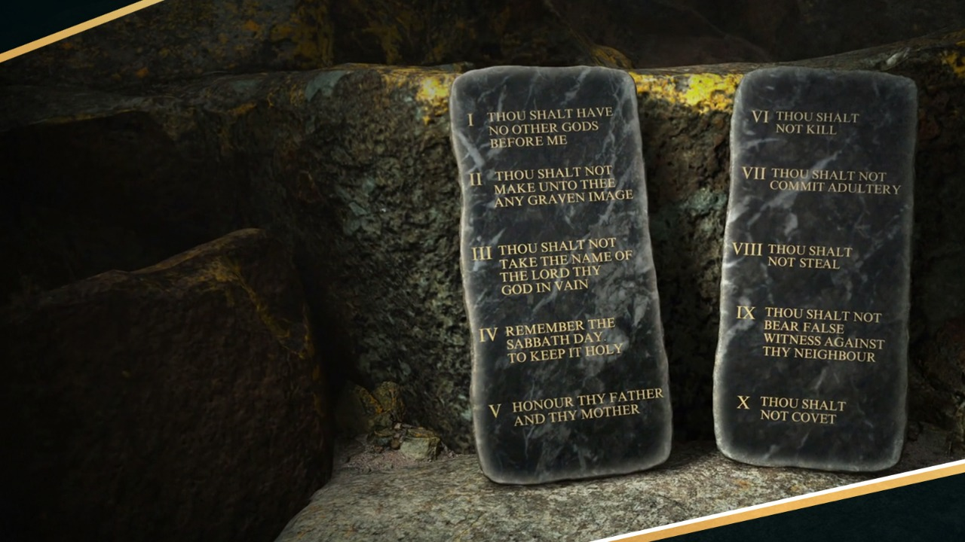
TEXTO AQUI
1 No princípio, criou Deus os céus e a terra.
2 A terra, porém, estava sem forma e vazia; havia trevas sobre a face do abismo, e o Espírito de Deus pairava por sobre as águas.
3 Disse Deus: Haja luz; e houve luz.

Slide 36

TEXTO AQUI
1 No princípio, criou Deus os céus e a terra.
2 A terra, porém, estava sem forma e vazia; havia trevas sobre a face do abismo, e o Espírito de Deus pairava por sobre as águas.
3 Disse Deus: Haja luz; e houve luz.

Slide 37
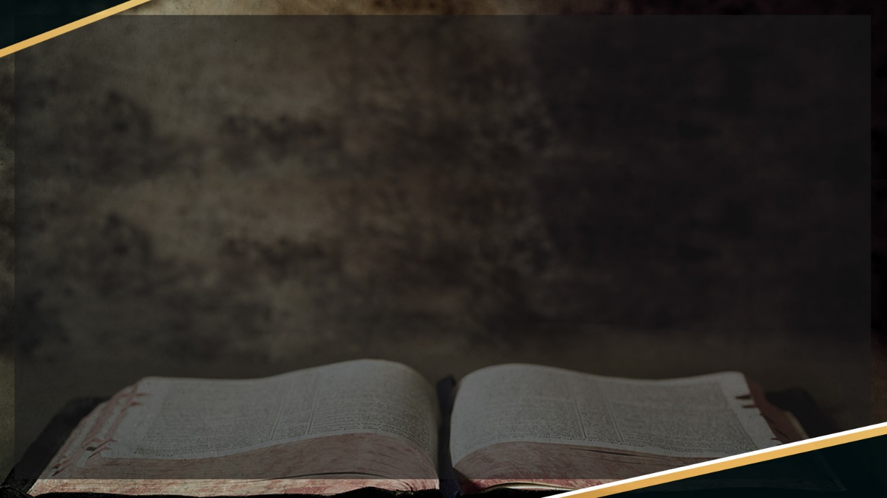
TEXTO AQUI
1 No princípio, criou Deus os céus e a terra.
2 A terra, porém, estava sem forma e vazia; havia trevas sobre a face do abismo, e o Espírito de Deus pairava por sobre as águas.
3 Disse Deus: Haja luz; e houve luz.

Slide 38


Slide 39
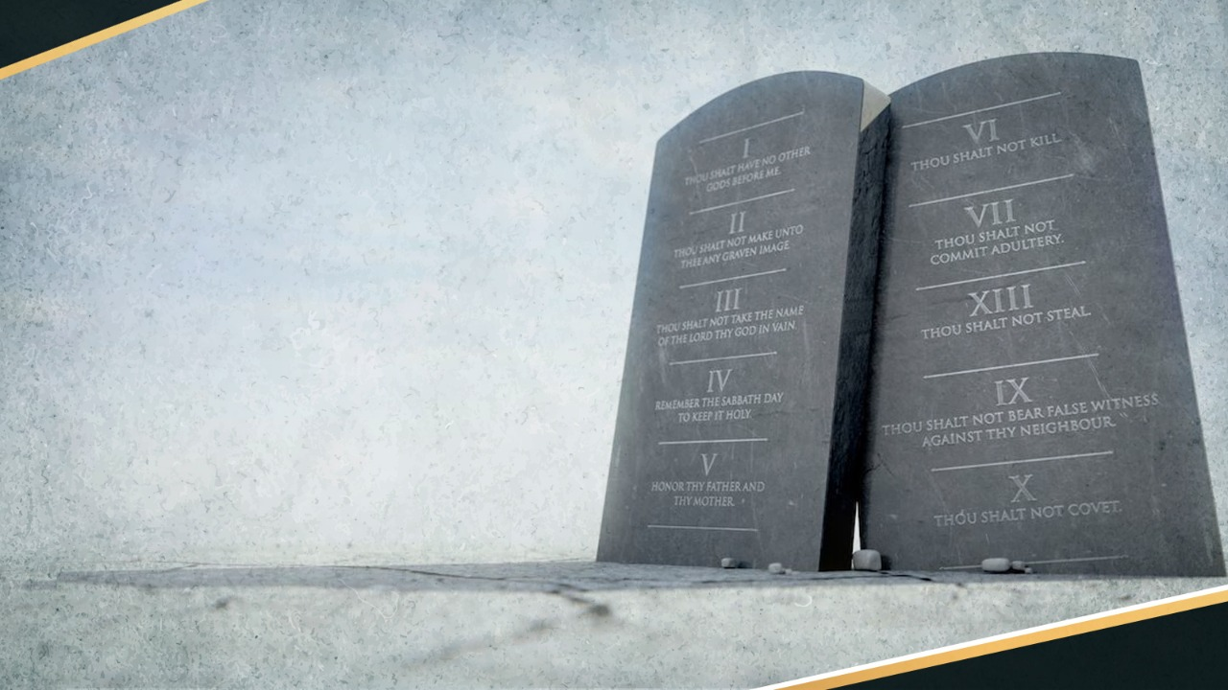

Slide 40
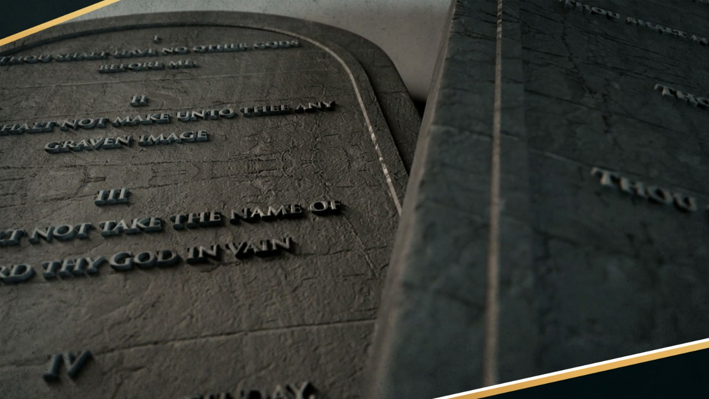

Slide 41
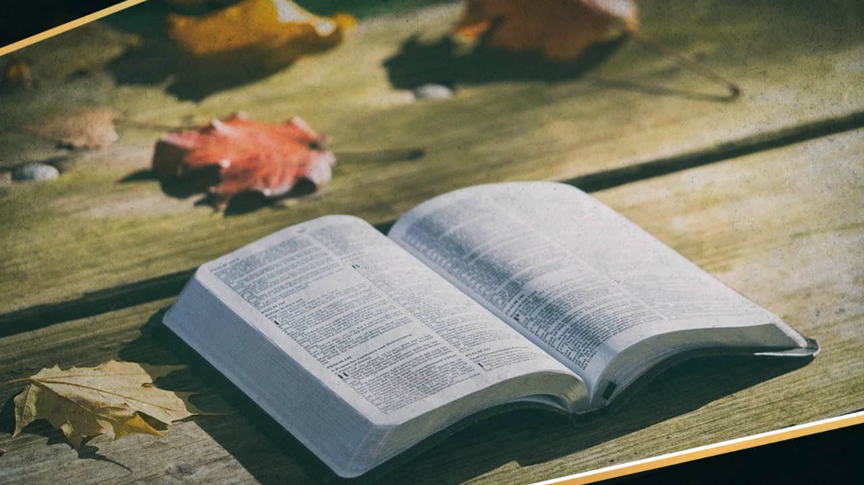

Slide 42
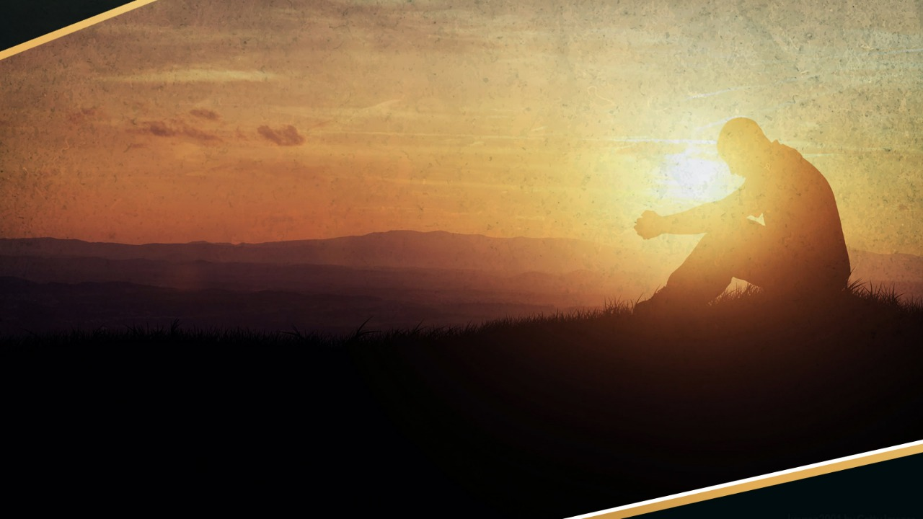

Slide 43
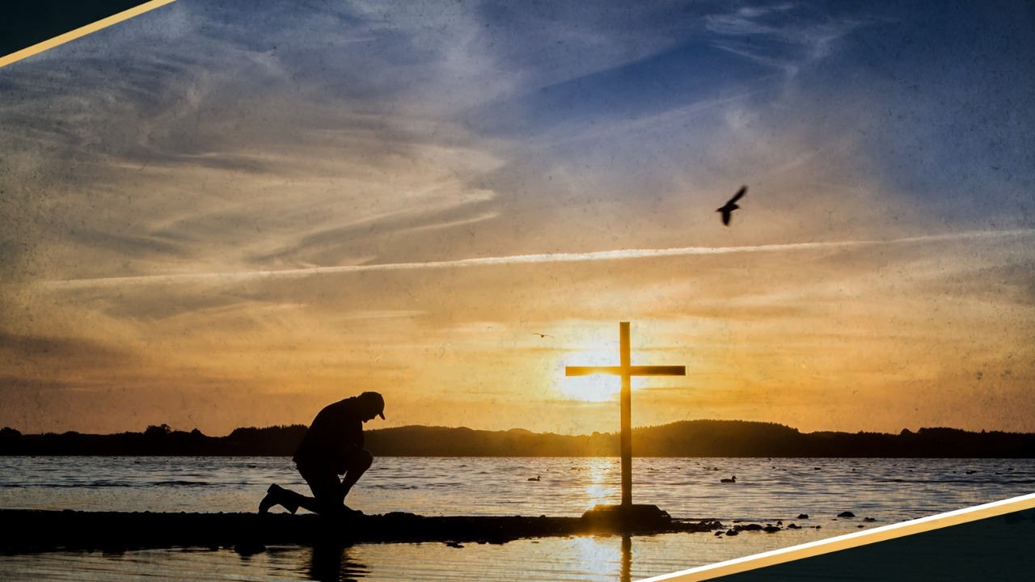

Slide 44
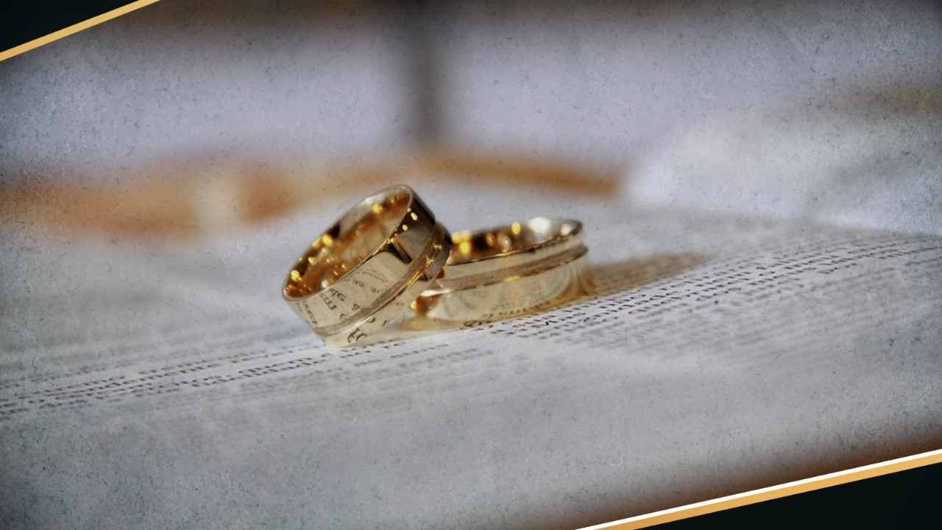

Slide 45


Slide 46


Slide 47


Slide 48


Slide 49


Slide 50


Slide 51
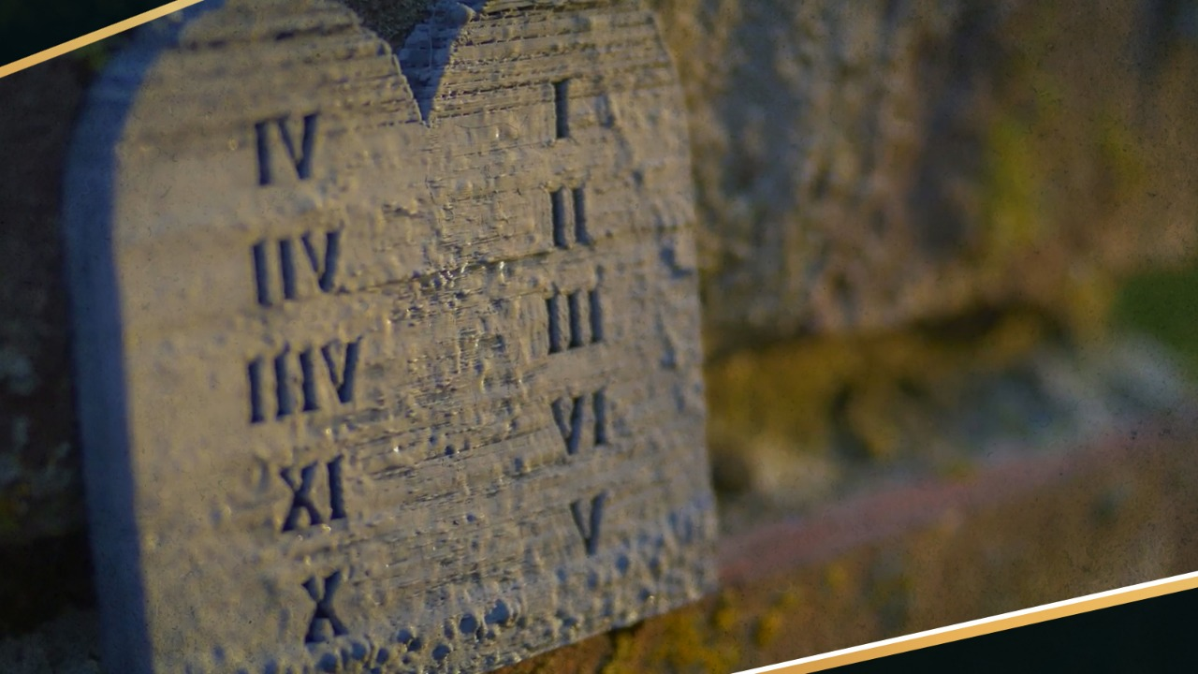

Slide 52
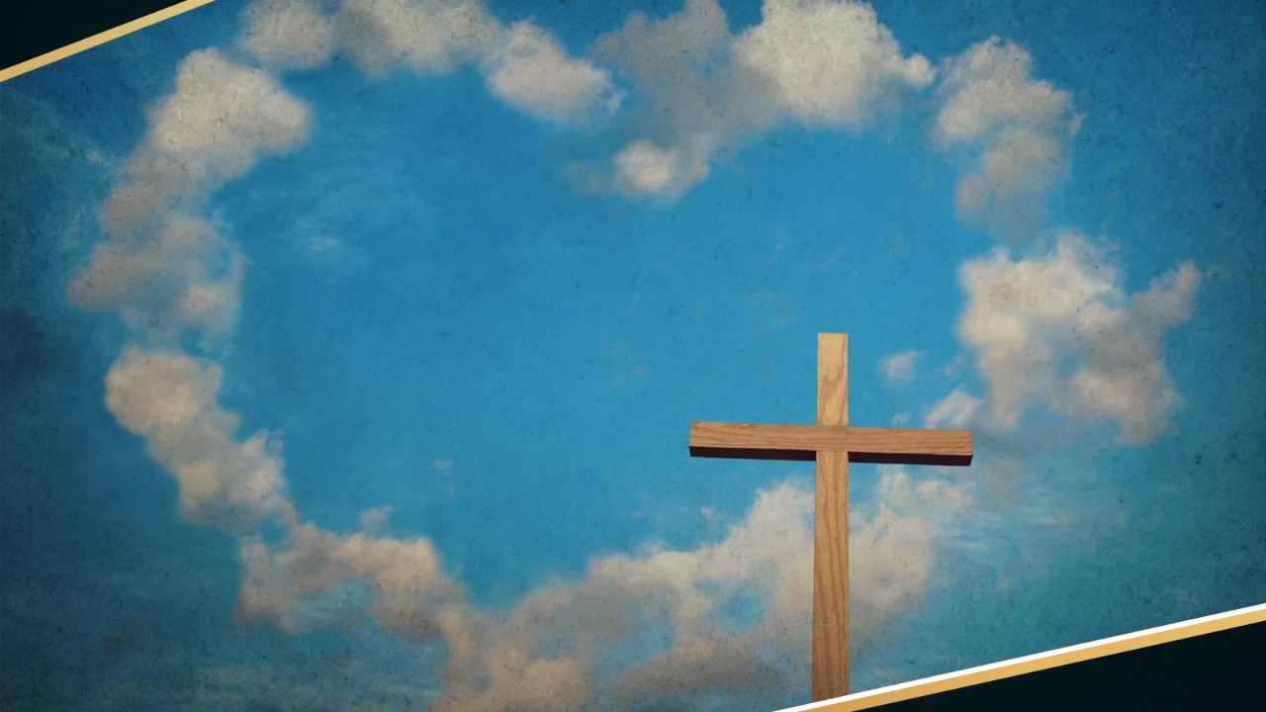

Slide 53


